Slide 1

Thứ hai ngày 7 tháng 3 năm 2022
Tập đọc- kể chuyện

Slide 2
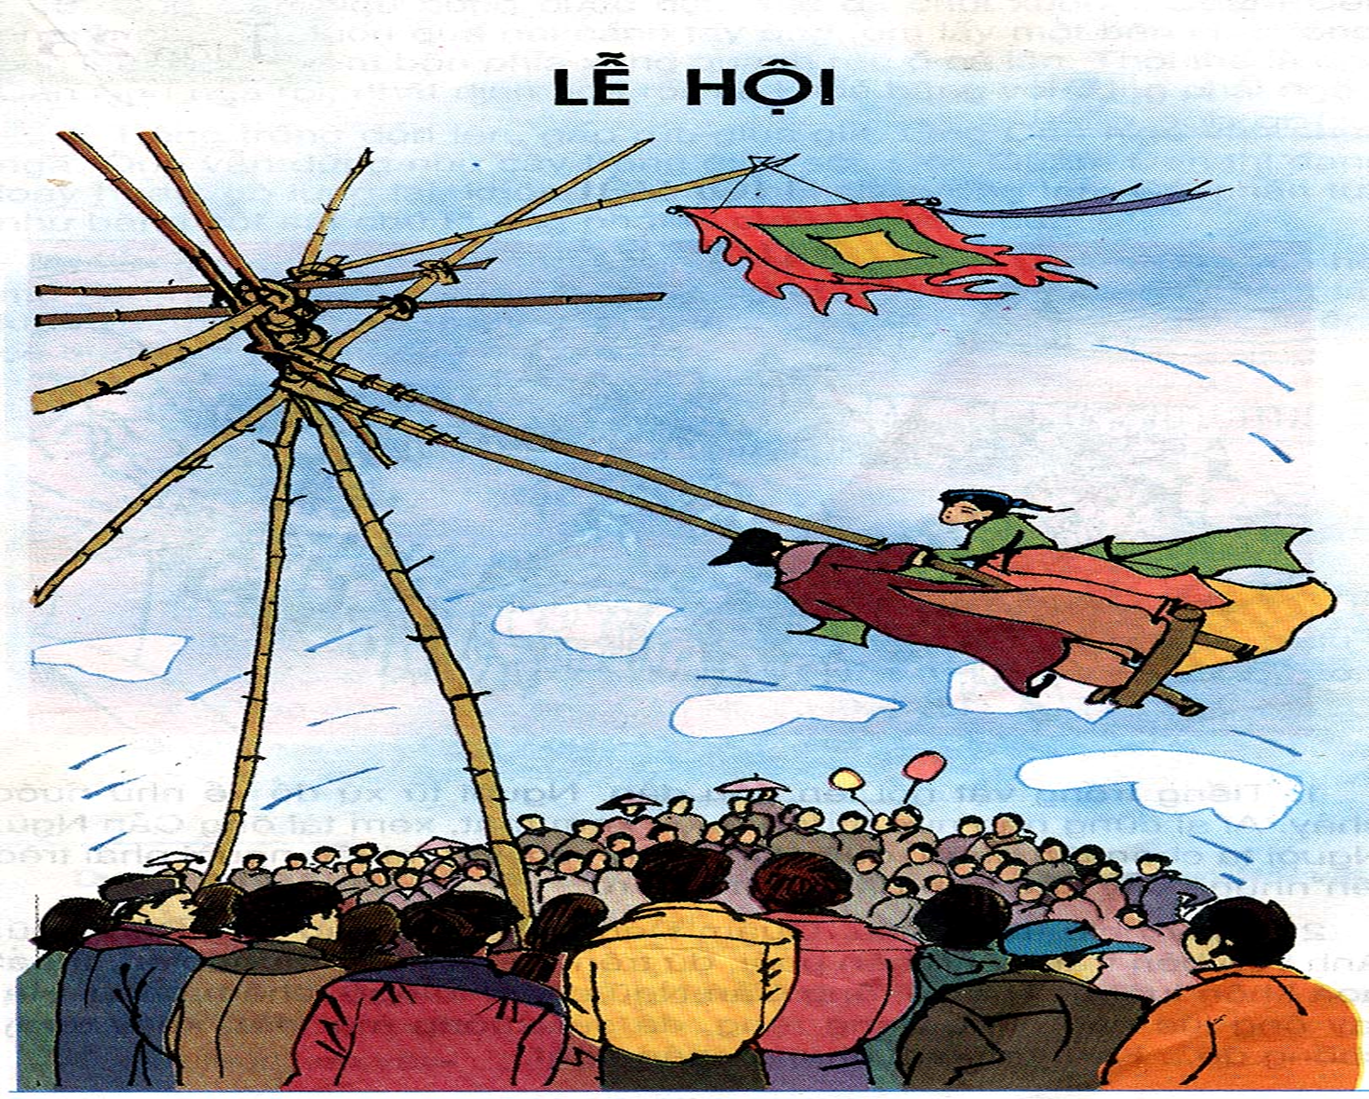
Chủ điểm:
Trong tranh vẽ có hai người đang chơi đánh đu. Và mọi người xung quanh đang đứng xem.
Các bài học Tiếng việt trong tuần 25, tuần 26 sẽ giúp các em hiểu biết thêm về Lễ hội của người Việt Nam ta. Thường vào mùa xuân, trên đất nước ta nhiều nơi tổ chức lễ hội.

Slide 3


Thứ hai ngày 7 tháng 3 năm 2022
Tập đọc - Kể chuyện
HỘI VẬT

Slide 4
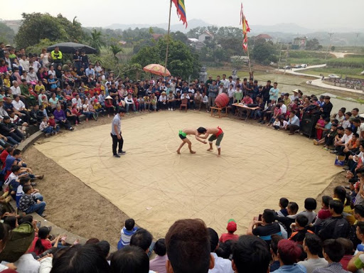
Hội vật

Slide 5
HOẠT ĐỘNG LUYỆN ĐỌC

Slide 6
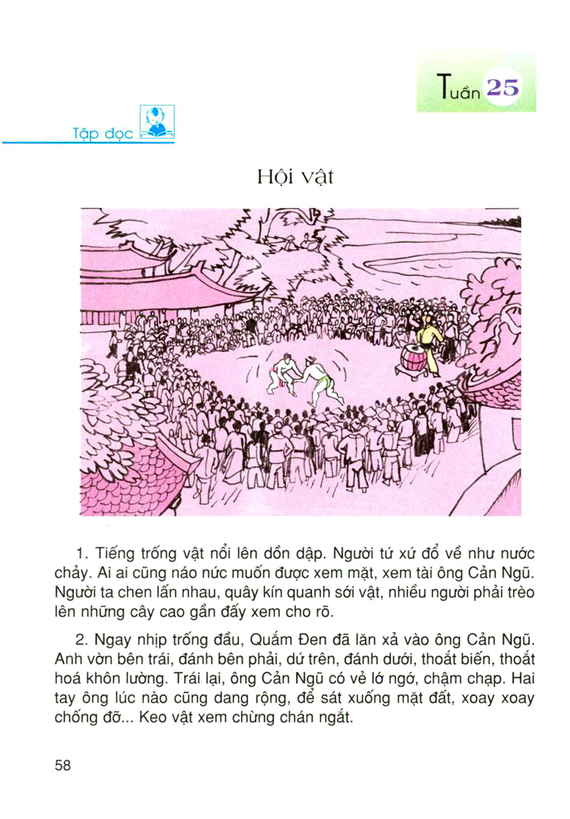
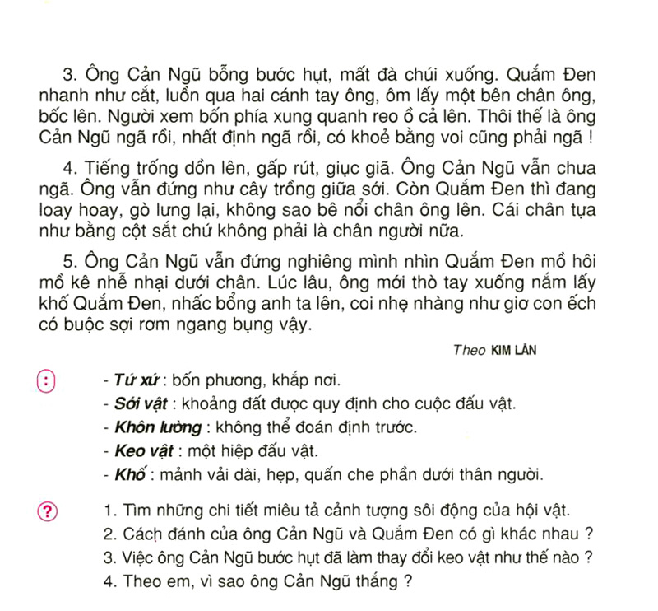
Hội vật

Slide 7
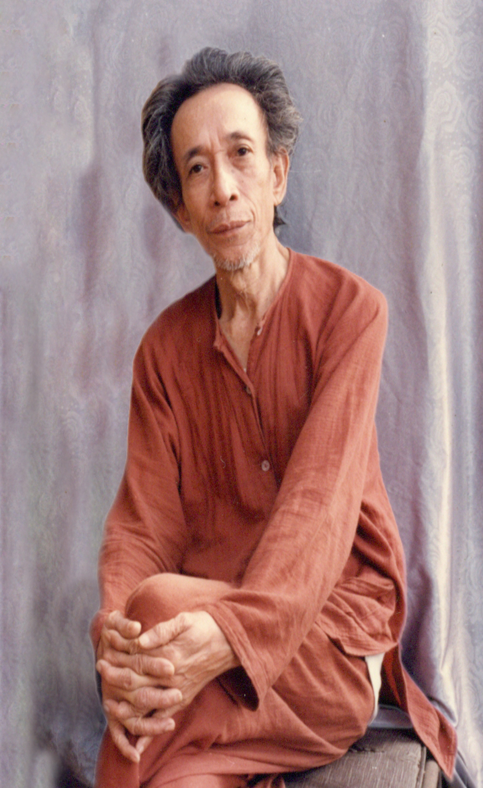
Kim Lân (1920 - 2007), tên thật là Nguyễn Văn Tài, là một nhà văn Việt Nam. Ông được biết đến với các tác phẩm văn học như Vợ nhặt, Làng. Ông quê ở làng Phù Lưu, xã Tân Hồng, huyện Từ Sơn (nay thuộc phường Đông Ngàn, thị xã Từ Sơn), tỉnh Bắc Ninh. Do hoàn cảnh gia đình khó khăn, ông chỉ được học hết bậc tiểu học rồi phải đi làm. Kim Lân bắt đầu viết truyện ngắn từ năm 1941.

Slide 8
Đọc nối tiếp đoạn
Bài được chia
làm mấy đoạn?
Hội vật

Slide 9
Đoạn 1: Đọc với giọng kể.
Đoạn 2: 2 câu đầu đọc giọng hơi nhanh.
3 câu tiếp theo đọc chậm và nhấn mạnh các từ chỉ vẻ lớ ngớ chậm chạp của ông Cản Ngũ.
Đoạn 3,4: Giọng đọc sôi nổi, hồi hộp.
Đoạn 5: Giọng nhẹ nhàng thoải mái.

Slide 10
Thứ hai ngày 7 tháng 3 năm 2022
Tập đọc - Kể chuyện
HỘI VẬT
Luyện đọc
Tìm hiểu bài
nổi lên
nước chảy
náo nức
lăn xả
lớ ngớ

Slide 11
Luyện ngắt câu:
Quắm Đen nhanh như cắt, luồn qua hai cánh tay ông, ôm lấy một bên chân ông, bốc lên.

Slide 12
Đọc nối tiếp đoạn lần 2
Hội vật

Slide 13
Giải nghĩa từ:
- Tứ xứ: bốn phương, khắp nơi.
- Sới vật: khoảng đất được quy định cho cuộc đấu vật.
- Khôn lường: không thể đoán định trước.
- Keo vật: một hiệp đấu vật.
- Khố:
mảnh vải dài, hẹp, quấn che phần dưới thân người.

Slide 14
- Sới vật: khoảng đất được quy định cho cuộc đấu vật.

Slide 15
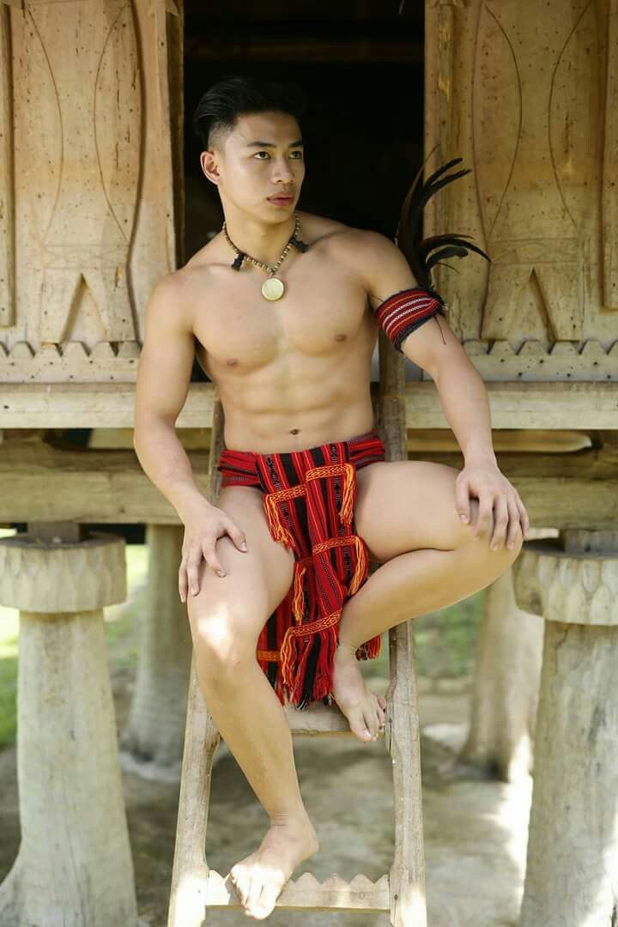
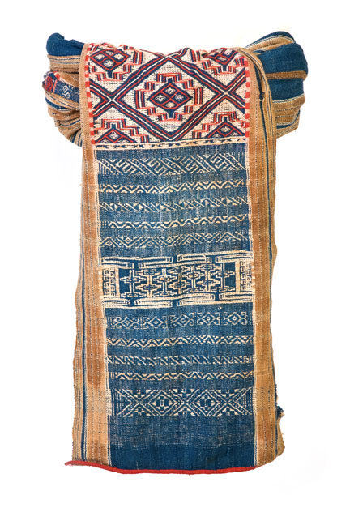
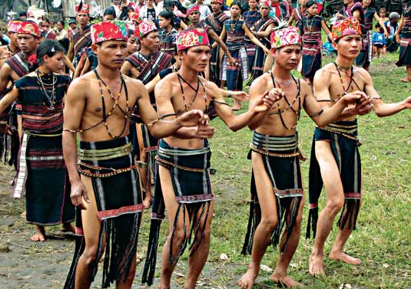
- Khố: mảnh vải dài, hẹp, quấn che phần dưới thân người.

Slide 16
HOẠT ĐỘNG TÌM HIỂU BÀI

Slide 17
Câu 1: Tìm những chi tiết miêu tả cảnh tượng sôi động của hội vật?
Tiếng trống dồn dập; người xem đông như nước chảy. Ai cũng náo nức muốn xem mặt, xem tài ông Cản Ngũ; chen lấn nhau; quây kín quanh sới vật; trèo lên những cây cao để xem.

Slide 18
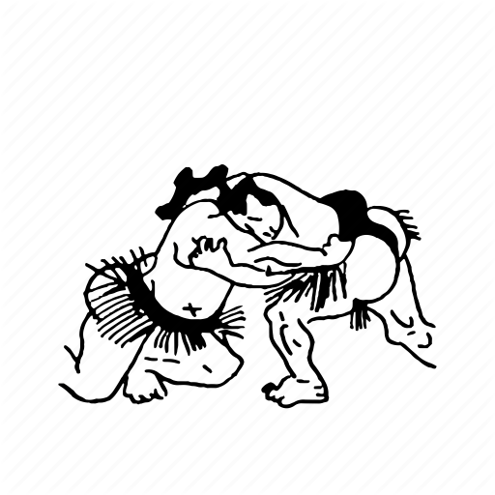
Câu 2: Cách đánh của ông Cản Ngũ và Quắm Đen có gì khác nhau?
Quắm Đen (Đô vật trẻ) | Cản Ngũ (Đô vật già)
Nhanh nhẹn đánh dồn dập. Đánh ráo riết. Vờn bên trái, đánh bên phải, dứ trên, đánh dưới, thoắt biến thoắt hóa khôn lường. | Lớ ngớ, chậm chạp. Hai tay ông lúc nào cũng dang rộng, để sát xuống mặt đất, xoay xoay chống đỡ,... Làm người xem chán ngắt.

Slide 19
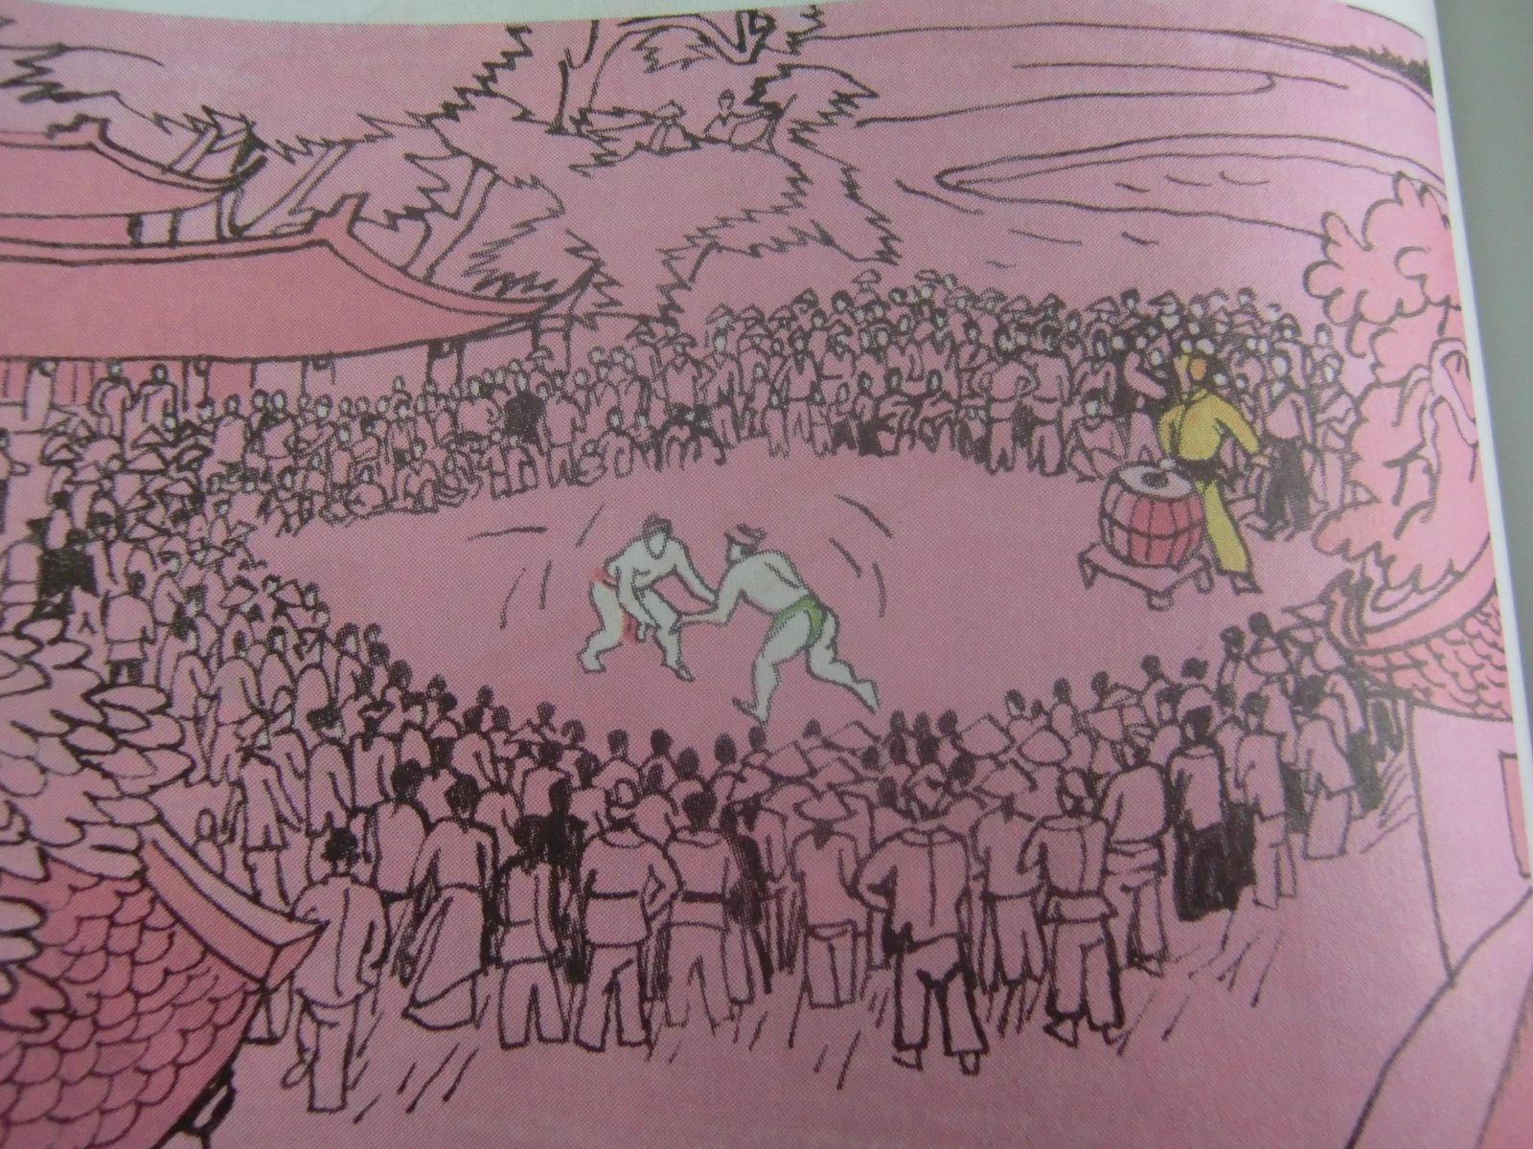
- Khi người xem thấy keo vật có vẻ chán ngắt thì chuyện gì bất ngờ xảy ra?
- Ông Cản Ngũ bước hụt, mất đà chúi xuống.

Slide 20
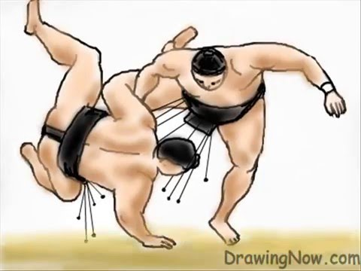
Câu 3: Việc ông Cản Ngũ bước hụt và hành động của Quắm Đen?
Lúc ấy, Quắm Đen nhanh như cắt luồn qua hai cánh tay ông, ôm một bên chân, bốc lên. Tình huống keo vật không còn chán ngắt như trước nữa. Người xem phấn chấn reo ồ lên, tin chắc ông Cản Ngũ nhất định sẽ ngã và thua cuộc.

Slide 21
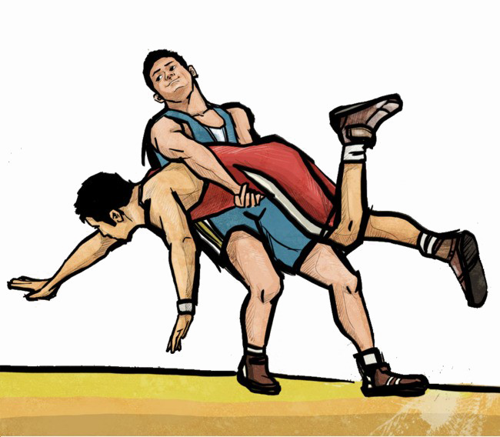
- Ông Cản Ngũ đã bất ngờ chiến thắng Quắm Đen như thế nào?
Quắm Đen gò lưng vẫn không sao bê nổi chân ông Cản Ngũ. Ông nghiêng mình nhìn Quắm Đen. Lúc lâu ông mới thò tay nắm khố anh ta, nhấc bổng lên, nhẹ như giơ con ếch có buộc sợi rơm ngang bụng.

Slide 22
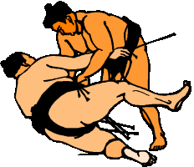
Câu 4: Theo em, vì sao ông Cản Ngũ thắng?
Quắm Đen khỏe, hăng hái nhưng nông nổi, thiếu kinh nghiệm. Trái lại, ông Cản Ngũ rất điềm đạm, giàu kinh nghiệm. Ông Cản Ngũ đã thắng nhờ cả mưu trí và sức khỏe.

Slide 23
Nội dung
Cuộc thi tài hấp dẫn giữa hai đô vật đã kết thúc bằng chiến thắng xứng đáng của đô vật già, giàu kinh nghiệm trước chàng đô vật trẻ còn xốc nổi.

Slide 24
LUYỆN ĐỌC LẠI
Đoạn 4

Slide 25
KỂ CHUYỆN

Slide 26
Dựa vào những gợi ý sau đây, em hãy kể lại từng đoạn truyện Hội vật:
1. Cảnh mọi người đi xem hội vật.
2. Mở đầu keo vật.
3. Ông Cản Ngũ bước hụt và hành động của Quắm Đen.
4. Thế vật bế tắc của Quắm Đen.
5. Kết thúc keo vật.

Slide 27
1. Cảnh mọi người đi xem hội vật.
Trống vật nổi lên, người tứ xứ đổ về như nước chảy, náo nức, chen lấn, quây kín quanh sới, trèo lên cây.
Quắm Đen lăn xả vào ông Cản Ngũ, đánh bên trái, vờn bên phải, thoắt biến, thoắt hóa; ông Cản Ngũ lớ ngớ, chậm chạp, người xem chán.
2. Mở đầu keo vật.
3. Ông Cản Ngũ bước hụt và hành động của Quắm Đen.
Quắm Đen luồn qua hai cánh tay, ôm một bên chân ông Cản Ngũ, bốc lên. Người xem reo ồ lên.
4. Thế vật bế tắc của Quắm Đen.
Ông Cản Ngũ đứng như cây trồng giữa sới. Quắm Đen loay hoay, không bê nổi chân ông .
Quắm Đen mồ hôi mồ kê nhễ nhại. Ông Cản Ngũ thò tay nắm lấy khố Quắm Đen, nhấc bổng anh ta lên. Ông Cản Ngũ đã thắng.
5. Kết thúc keo vật.

Slide 28
VẬN DỤNG, TRẢI NGHIỆM
Câu chuyện khuyên chúng ta điều gì?
Kể một số lễ hội mà em biết

Slide 29
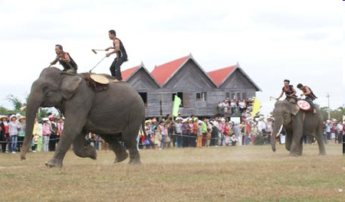

Slide 30
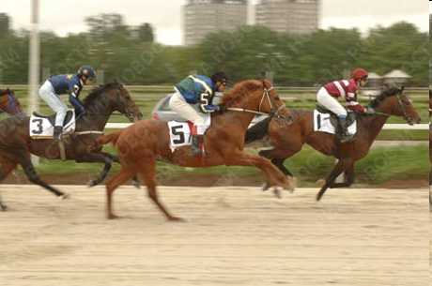

Slide 31
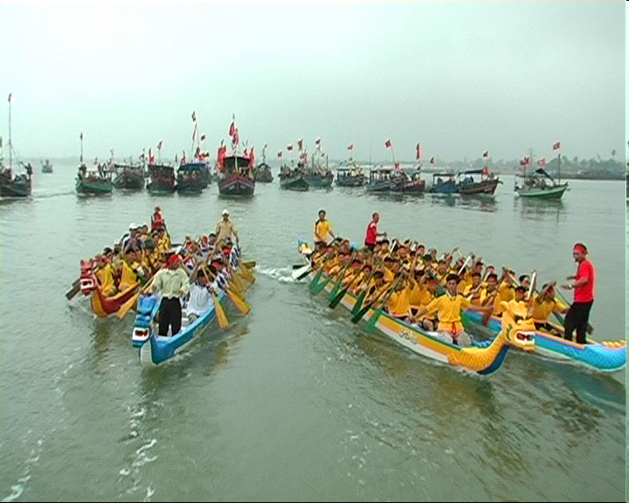

Slide 32
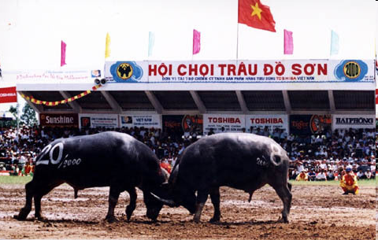

Slide 33
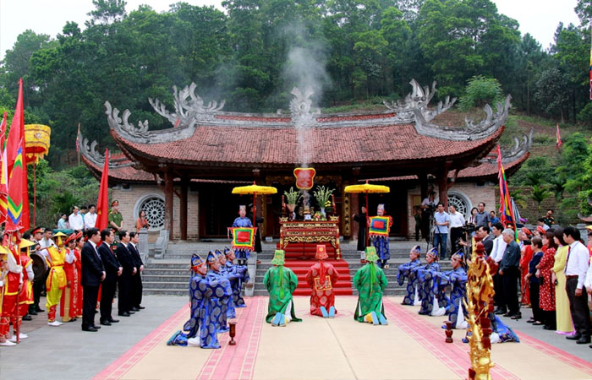
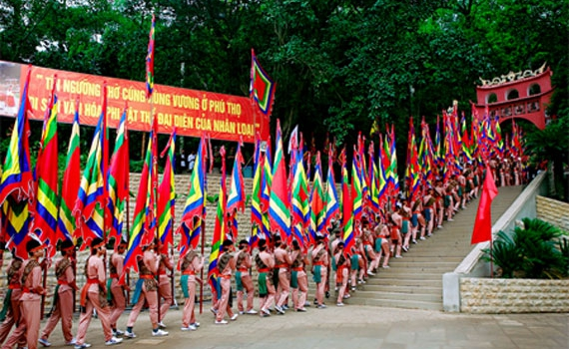
Lễ hội Đền Hùng (Phú Thọ)

Slide 34
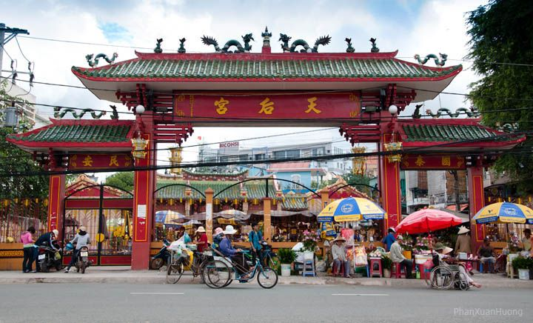
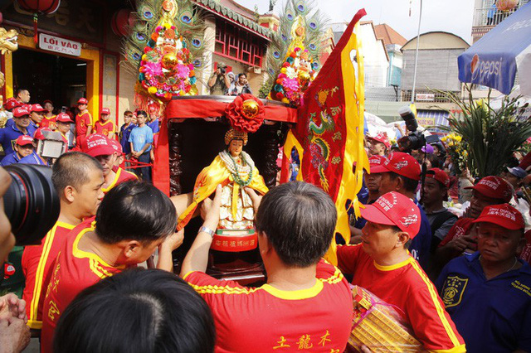
Lễ hội chùa Bà Thiên Hậu (Bình Dương)

Slide 35
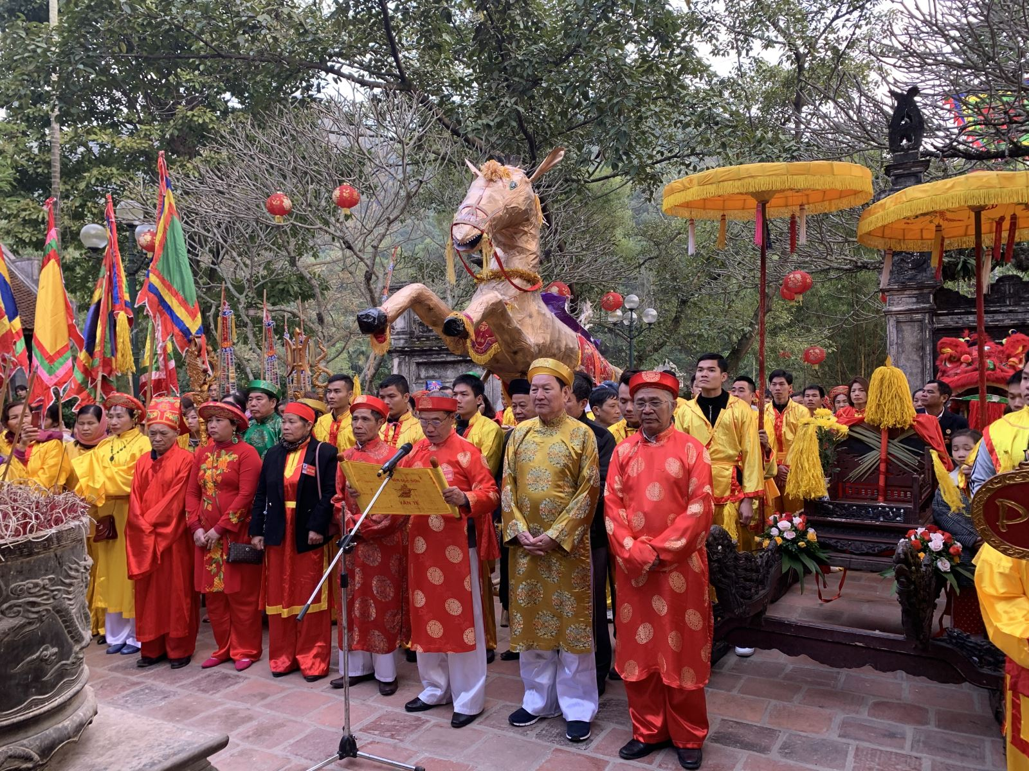
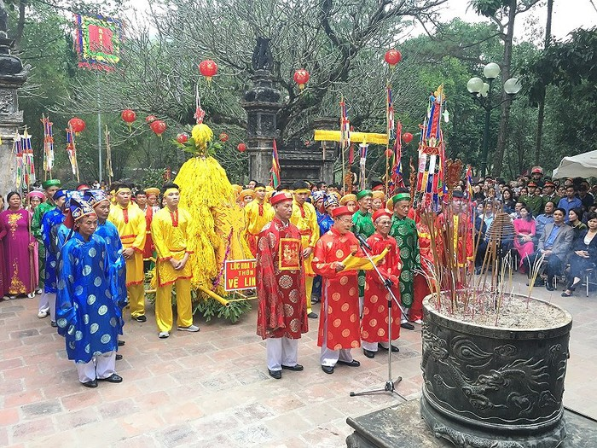
Lễ hội Đền Gióng (Hà Nội)

Slide 36

CHÚC CÁC EM
CHĂM NGOAN, HỌC TỐT

